Slide 1
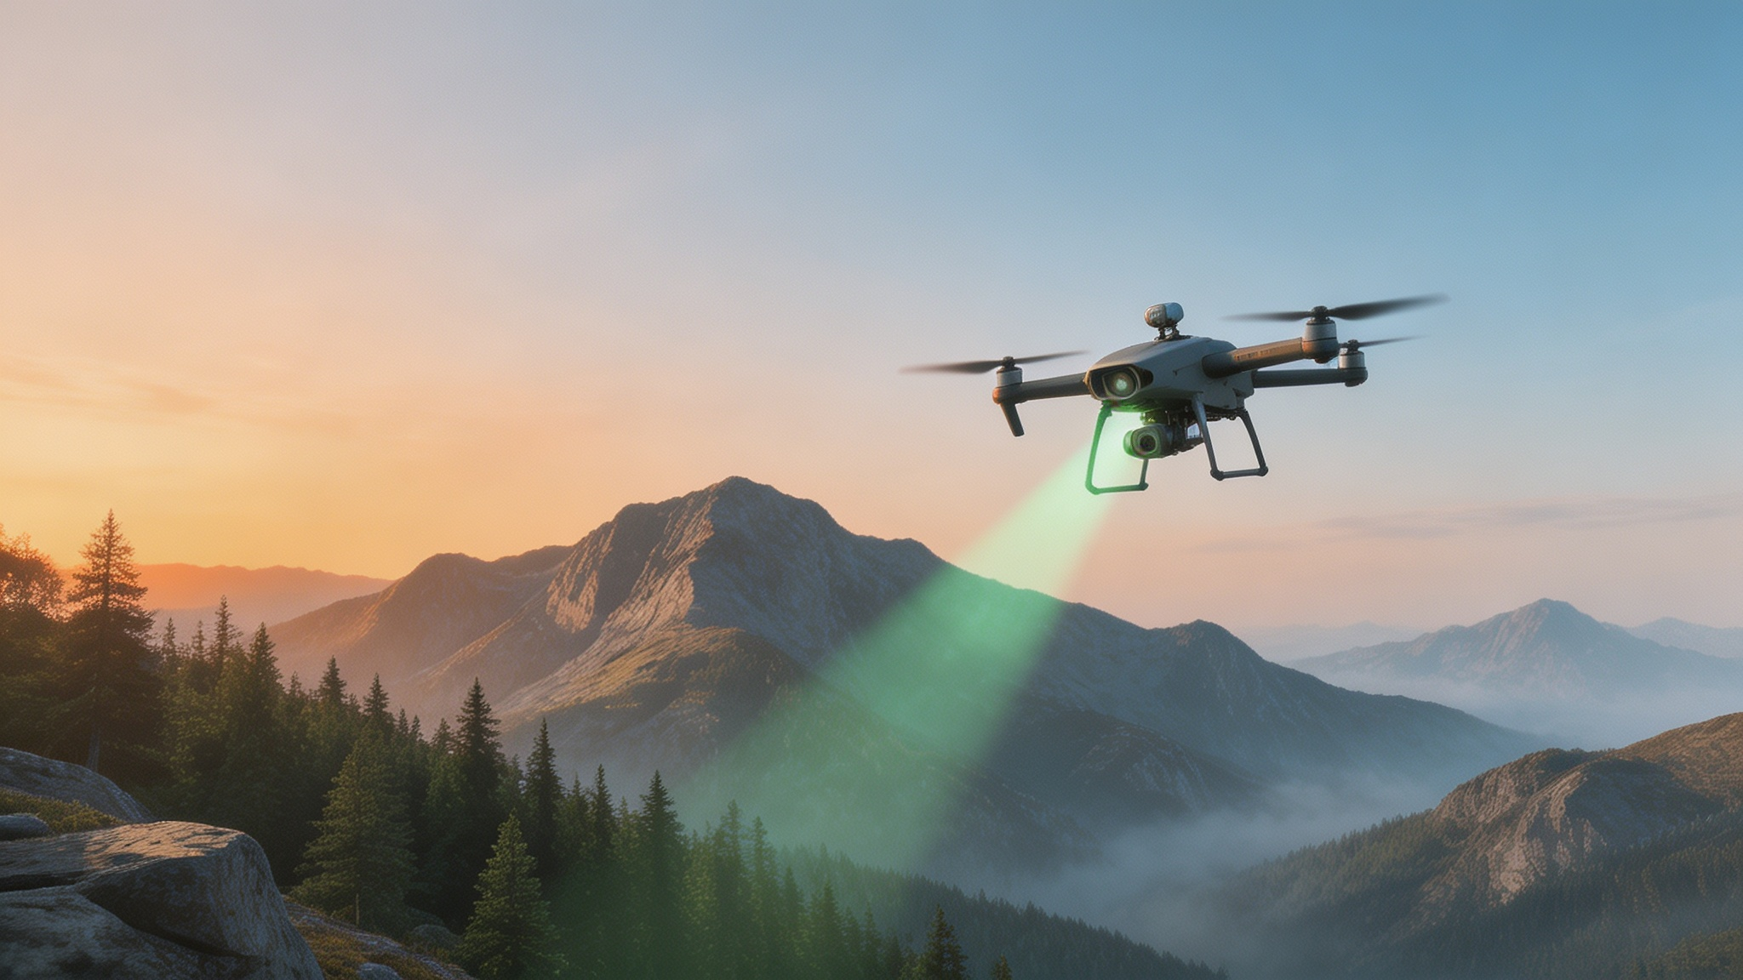
面向深山搜救的
多模态先验引导的目标检测
进展汇报
汇报人：郭帅
汇报日期：2026年4月26日
Notes:
大家好，我是郭帅。今天我将向各位汇报我的最新研究进展，主题是“面向深山搜救的多模态自适应红外小目标检测”。这项研究旨在解决真实世界中，无人机在复杂地形下进行生命搜救时面临的核心挑战。接下来，我将详细介绍我们的算法设计、实验结果以及未来的优化方向。

Slide 2













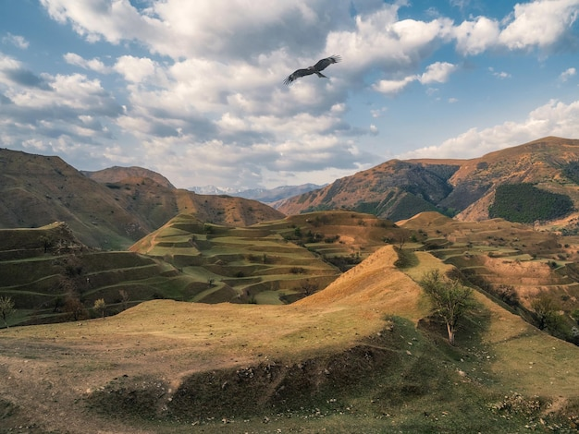



核心算法开发与实验闭环
地形感知逻辑构建
多模态架构升级
引入 CLIP (ViT-Large-14) 视觉-语言大模型
魔改 YOLOv8 主干网络
多维度提示词集成技术
宏观地理概率图作为第四通道注入
零样本地形打标（密林、悬崖、空旷地带）
实现视觉特征与空间先验的底层融合
为自适应调整提供先验标签
输入张量格式: [Batch, 4, H, W]
TA-DMA 模块实现
全流程搜救仿真沙盘
地形感知动态模态注意力机制
基于 SAREnv 构建仿真环境
自适应分配 RGB 与 Geo-Mask 权重
包含 84% 真实背景噪声（空旷荒野）
密林区：降低RGB权重，提高先验权重
从单图视觉到宏观战术的闭环验证
开阔地：提高RGB权重，降低先验权重
时间折扣发现概率（TDPD）评估

Slide 3




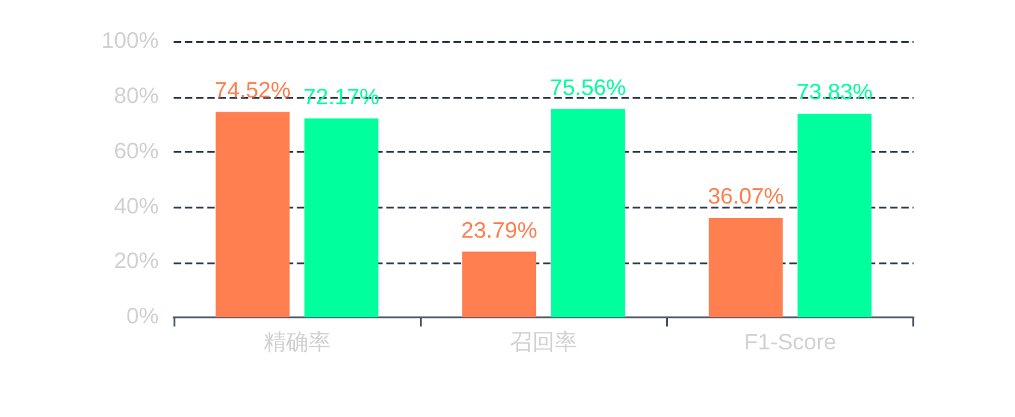



定量指标对比
微观检测性能
核心突破
召回率提升3.17倍：从23.79%到75.56%
F1-Score翻倍：从36.07%到73.83%
极端低信噪比环境下的性能飞跃
测试环境：统一底座，极低生命线阈值（0.15），149个目标网格 + 800个空旷网格

Slide 4






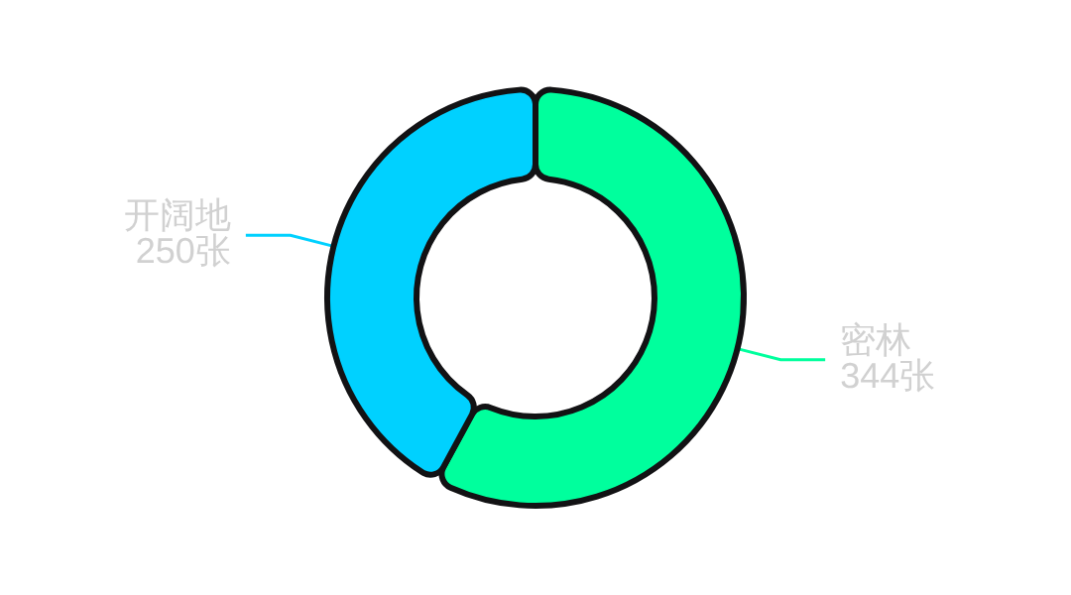










定性可视化分析
CLIP地形分类图谱
TA-DMA注意力权重热力图
密林区场景
开阔地/水域
密林区域
视觉特征不可靠，树叶遮挡严重
视野极好，冲锋衣显眼
344张样本，树冠特征明显，高级语义成功剥离
Geo-Mask权重：高
RGB权重：高
RGB权重：低
Geo-Mask权重：低
开阔地带
250张样本，碎石与空旷区域区分明确
先验主导
80%
视觉主导
70%

Slide 5







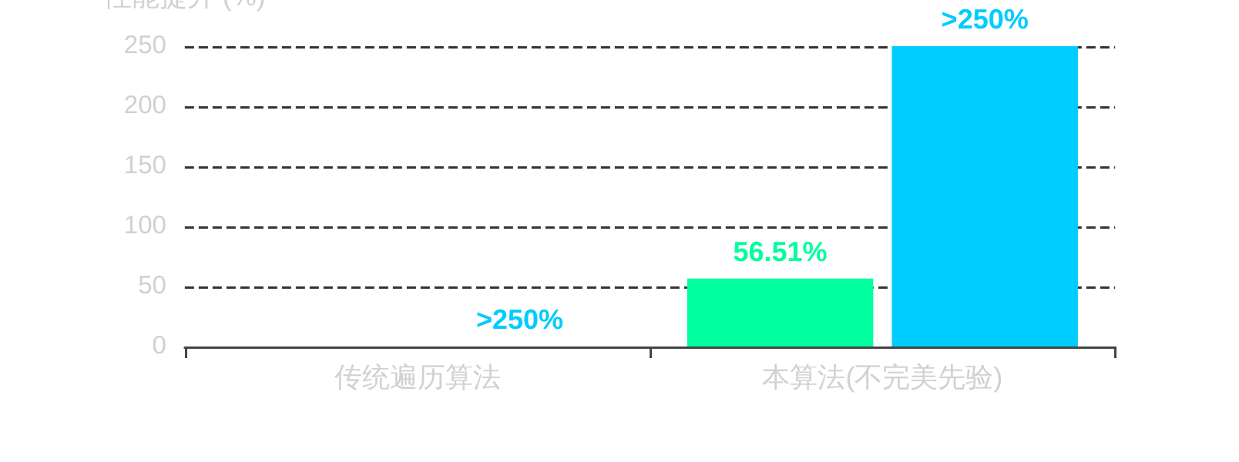








先知陷阱与算法鲁棒性深度剖析
核心挑战：完美先验假说的局限性
极限压测下性能对比
遇险者位移导致先验位置偏差
地理模型固有测量误差
天气变化影响地形特征
极限压力测试设计
关键结论
20%
15%
56.51%
>250%
走偏误差注入
假热点干扰
AUC提升
TDPD提升
Pearson相关性诊断：r = 0.08 (p > 0.05)，
验证"高噪情报"极端测试环境
即便在先验情报存在严重偏差的极限压测下，
本算法综合搜救效能依然对传统遍历算法形成碾压式优势

Slide 6
























下一步计划：核心指标持续优化
参数空间自动化寻优
困难样本挖掘
注意力维度演进
目标：提升模型在复杂地形下的鲁棒性
目标：
从通道注意力升级至空间注意力
目标：
突破当前 F1-Score 瓶颈 (37.04%)
当前挑战：
密林区重度遮挡样本
当前手动参数：
悬崖边缘微小目标
TA-DMA：
根据地形自适应分配 RGB 与 Geo-Mask 通道权重
α = 1.2
β = 0.95
方法：
引入贝叶斯优化自动搜索最优 (α, β) 组合
方法：
引入针对性地形的 Focal Loss
演进方向：
融入空间注意力/可变形卷积

